Slide 1
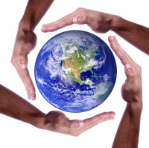
Международный день Земли
22 апреля, отмечается не просто большой, а поистине глобальный праздник — Международный день Матери-Земли (International Mother Earth Day), проводимый под эгидой ООН, — день нашего общего уютного дома.

Slide 2
Праздник был установлен на 63-й сессии Генеральной Ассамблеи ООН 22 апреля 2009 года (резолюция № A/RES/63/278, ее соавторами выступили более 50 государств-членов ООН) и отмечается, начиная с 2010 года, ежегодно 22 апреля. Председатель 63-й сессии Генеральной Ассамблеи Мигель д'Эското Брокман заявил, что провозглашение в резолюции этого Международного дня является признанием того, что Земля и ее экосистемы являются нашим домом, обеспечивают человечеству жизнь, а также подтверждением обязательств, принятых на Конференции ООН по окружающей среде и развитию в Рио-де-Жанейро в 1992 году. Поэтому для достижения справедливого баланса между экономическими, социальными и экологическими потребностями нынешнего и будущих поколений необходимо содействовать гармонии с природой и планетой Земля.

Slide 3
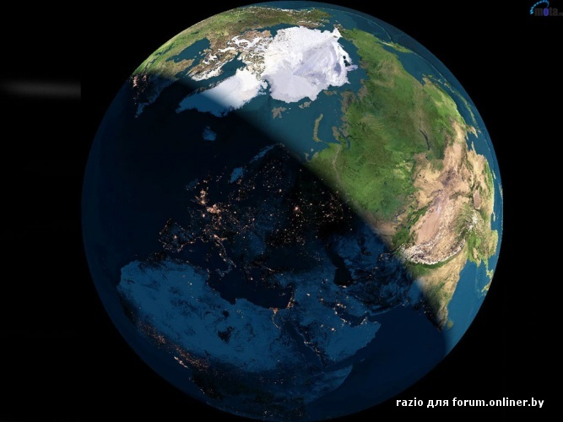
Ежегодно 22 апреля празднуется День Земли, когда люди со всего мира объединяются, чтобы задуматься о нашей удивительной планете и научиться защищать окружающую среду.

Slide 4
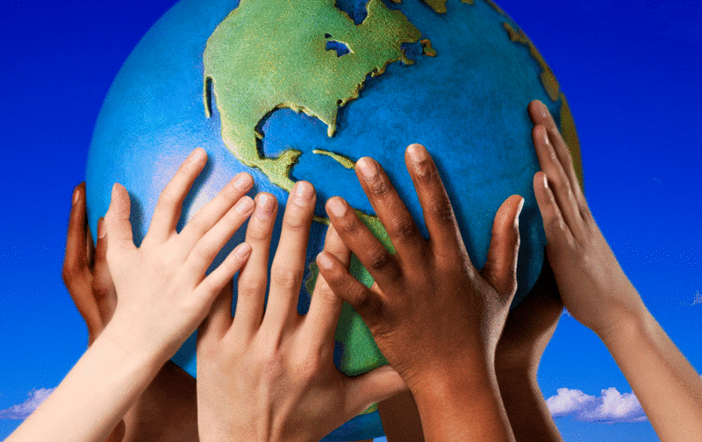
Традиция отмечать Всемирный день Земли началась еще в 1970 году американским сенатором Гейлордов Нельсоном для того, чтобы поднять проблемы загрязнения воздуха, воды и почвы.

Slide 5
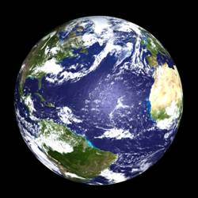
Символами Дня Земли являются греческая буква Тета, а также изображение нашей планеты, дерево, цветок или листья. Существует также и флаг Земли, представляющий собой снимок нашей планеты из космоса на синем фоне.

Slide 6
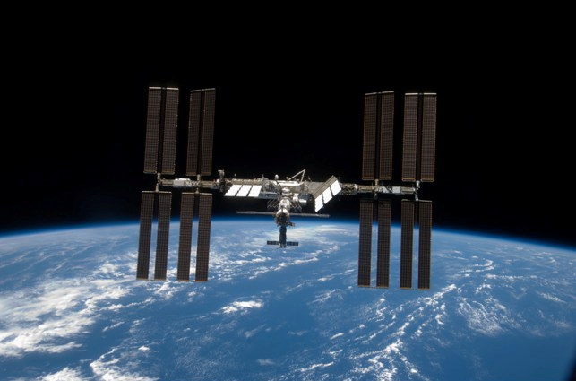
1. Международная космическая станция (МКС) – является самым дорогим когда-либо сделанным объектом. Ее стоимость составляет 150 миллиардов долларов.
2. Животное тихоходка является самым выносливым животным на Земле и может провести в открытом космосе целых 10 дней.
3. Человек может выжить в космосе без специального костюма 2 минуты.

Slide 7
Все мы – жители планеты Земля

Slide 8
4. В сутках не 24 часа, а 23 часа, 56 минут и 4 секунды. Это время вращения нашей планеты вокруг собственной оси и называется "звездные сутки".
5. Земля более гладкая, чем шар от боулинга. Высокие горы и океанские впадины составляют всего 1/5000 от окружности Земли.
6. Загрязнение воздуха в Китае видно из космоса, в то время как Великая китайская стена не видна.
7. Самое дальнее расстояние, с которого была сделана фотография Земли, составило 6 миллиардов километров. Это фото известно как "Pale Blue Dot" ("бледная голубая точка")
8. С начала запуска первого искусственного спутника Земли "Спутник-1" в 1957 году, на орбиту было выпущено больше 38 000 объектов, созданных человеком.
9. Согласно НАСА, в среднем ежедневно на Землю возвращается один кусок космического мусора.

Slide 9
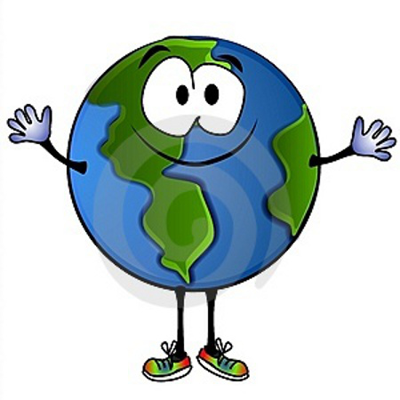
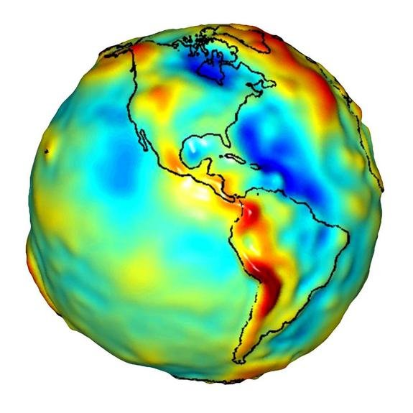

Slide 10
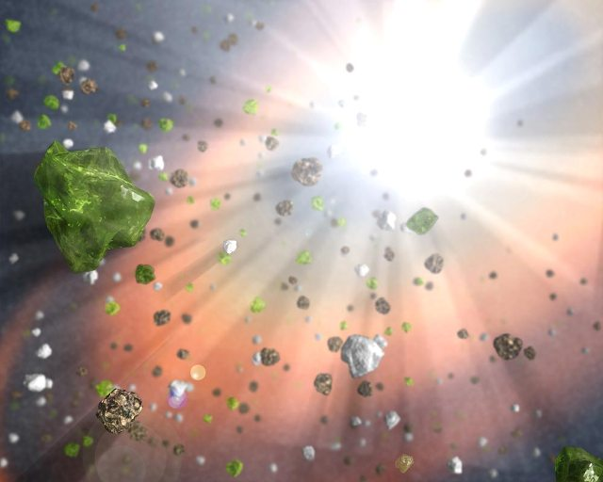
10. Около 100 тонн небольших метеоритов, в основном фрагментов пыли, заходит в атмосферу Земли каждый день.
11. Самый большой метеор, упавший на Землю не оставил кратера. Метеорит Хоба был плоским с обеих сторон и прошел через атмосферу, как камень сквозь воду.
12. Линия Армстронга - 19 км - это высота, на которой необходимо надеть высотно-компенсирующий костюм. Без него жидкости начнут кипеть при температуре тела.
13. Озоновая дыра уменьшается. В 2012 году дыра в озоновом слое стала меньше, чем когда-либо за последние 10 лет.

Slide 11
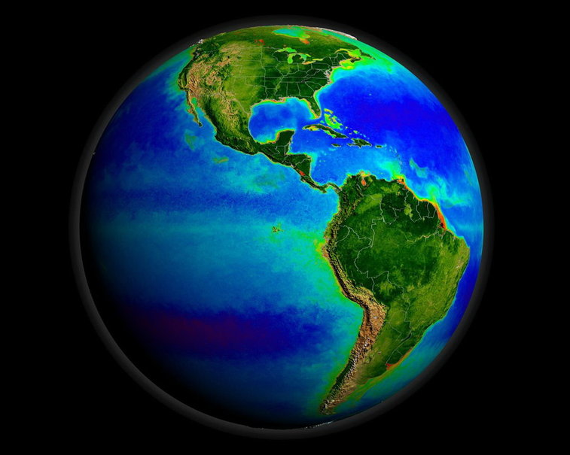
14. В день на Землю ударяет 8,6 миллионов молний.
15. Цена атмосферы Земли составляет 4,3 септиллиона (септиллион – тысяча в пятой степени) долларов, на основании цены углекислого газа.
16. Динозавры могли существовать только благодаря тому, что на земле когда-то было намного больше кислорода. Пресмыкающиеся и земноводные уже не вырастают до таких огромных размеров.

Slide 12
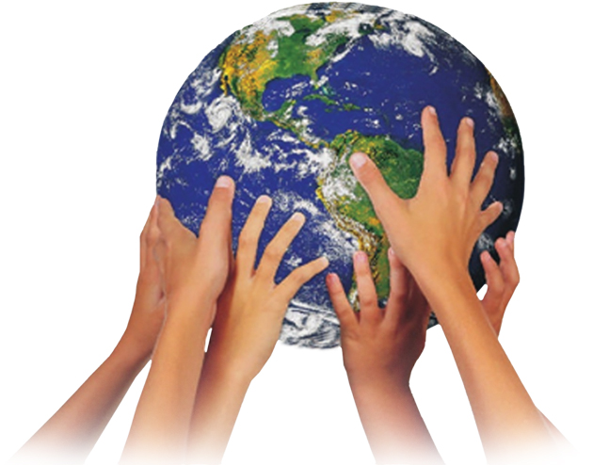

Slide 13
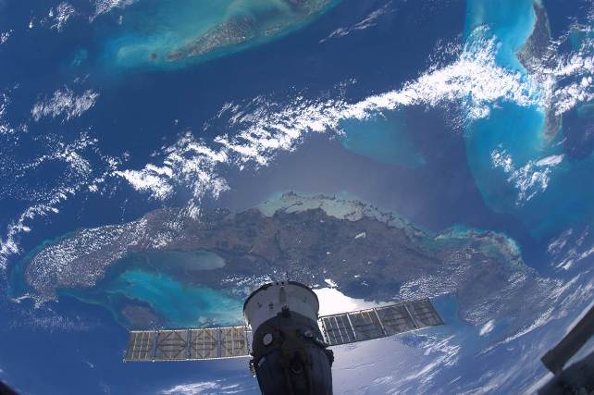
17. 97 процентов воды на Земле является соленой, и всего 3 процента - пресной.
18. В Антарктиде столько же льда, сколько воды в Атлантическом океане.
19. В одном литре морской воды содержится 13-я миллиардная грамма золота.
20. 99 процентов жизненного пространства на Земле представлено океанами.
21. Ежегодно ученые описывают 2000 новых морских видов.
22. Около 1 миллиона видов живут в океанах Земли, из них две трети еще предстоит узнать.

Slide 14
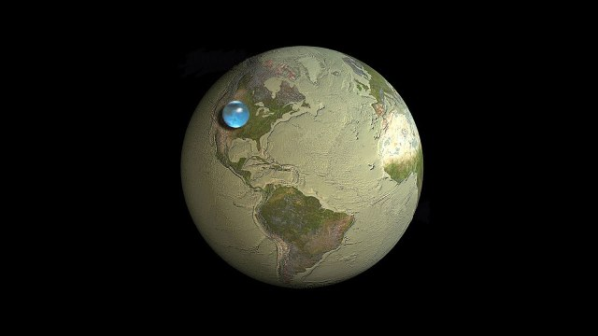
23. Если бы всю воду на Земле свернули в шар, то диаметр шара составил бы 850 км. Это примерно равно размеру спутника Сатурна – Тефии.
24. 90 процентов мусора в мировых океанах составляют изделия из пластика.
25. Ежегодно случается 8-12 несчастных случаев из-за акул, и около 100 миллионов акул убивается каждый год ради акульих плавников.
26. Около 90 процентов вулканической активности происходит в океанах.

Slide 15
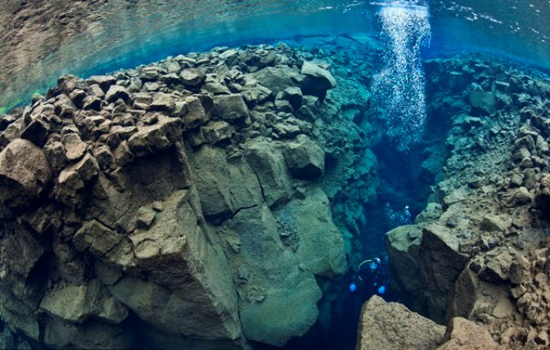
Под поверхностью Земли
27. Земля - это единственная планета в нашей Солнечной системе с тектоникой плит. Без этого углерод бы не потреблялся и не перерабатывался, что привело бы к перегреву Земли.

Slide 16
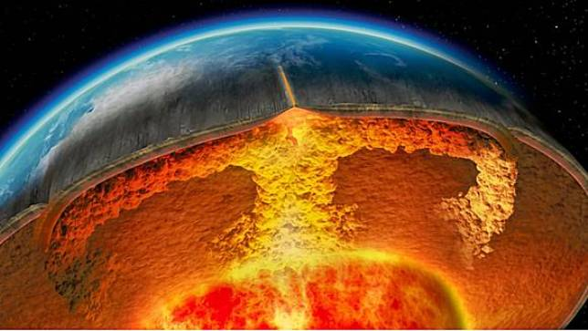
28. 99 процентов золота Земли находится в ее ядре. Этого достаточно чтобы сшить оболочку толщиной 50 см вокруг поверхности Земли.
29. В центре Земли находится твердый железный шар шириной 2400 км. Хотя он раскален добела, давление настолько сильное, что железо не может плавиться.
30. Температура ядра Земли достигает 5500 градусов по Цельсию, то есть практически температуры на поверхности Солнца.
31. Глубина самой длиной скважины в коре Земли, сделанная в рамках проекта "Сахалин-1", составила 12,4 км.
32. На глубине 2,8 км были найдены бактерии. Они выжили, используя радиоактивность из урана, превращая воду в полезную энергию.

Slide 17
Суша Земли
34. Ежегодно ветер переносит около 40 миллионов тонн питательной пыли из Сахары в тропические леса Амазонки.
35. Самая высокая температура на Земле была зарегистрирована в 1922 году в городе Эль-Азизия в Ливии и составила 57,8 градусов по Цельсию.
33. В Туркменистане есть "Врата Ада" - газовый кратер Дарваза, который горит больше 40 лет.

Slide 18
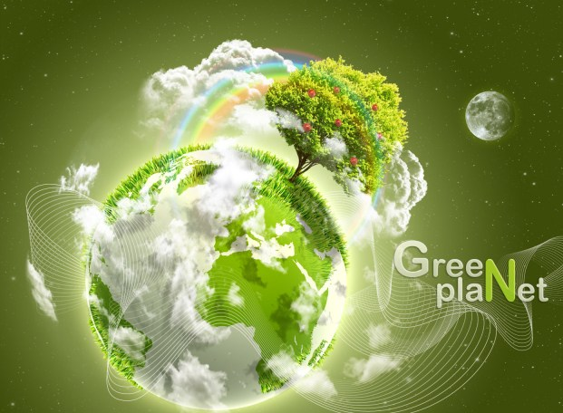
34. Ежегодно ветер переносит около 40 миллионов тонн питательной пыли из Сахары в тропические леса Амазонки.
35. Самая высокая температура на Земле была зарегистрирована в 1922 году в городе Эль-Азизия в Ливии и составила 57,8 градусов по Цельсию.

Slide 19
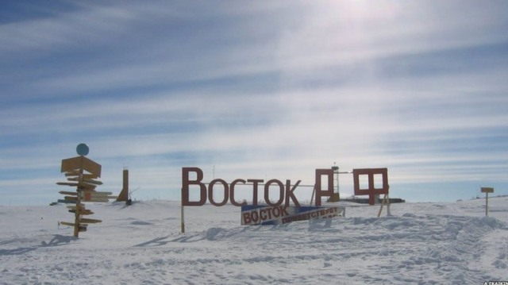
36. Самая низкая температура была зарегистрирована в 1983 году на станции Восток в Антарктиде, и составила -89,2 градуса по Цельсию.
37. Возраст ископаемых бактерий, найденных в Австралии, составил 3,5 миллиона лет. Эта раньше, чем в атмосфере Земли появился кислород.
38. Прошло уже 2 миллиона лет с тех пор, как в самом сухом месте на земле – Сухих долинах Антарктиды последний раз шел дождь.

Slide 20
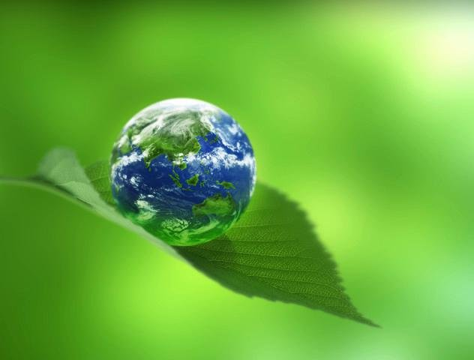

Slide 21
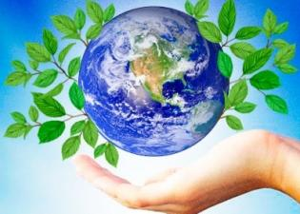
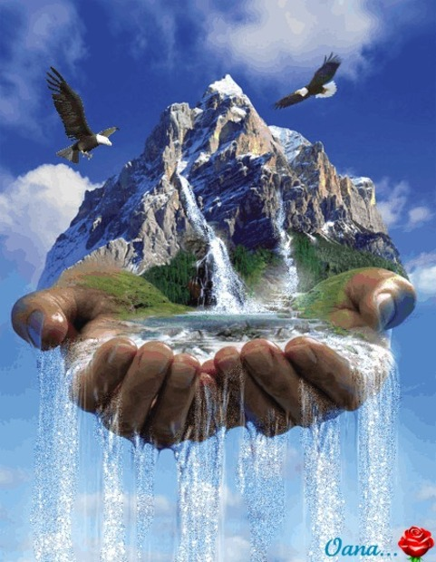
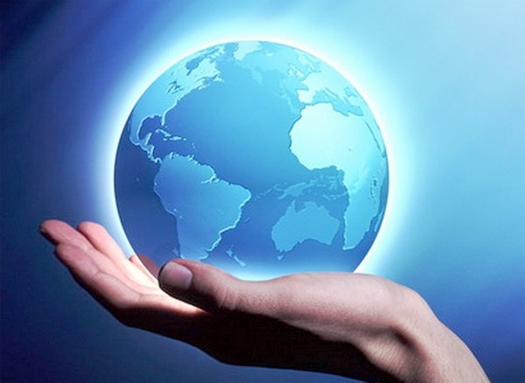

Slide 22
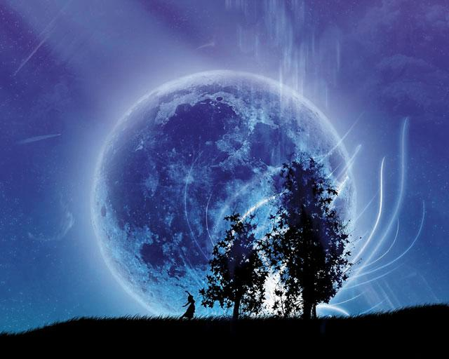
39. Каждый год континенты Земли сдвигаются на 2 сантиметра.
40. Около 75 процентов видов животных на Земле могут исчезнуть через 300 лет.
41. Каждый день на Земле рождается 200 000 людей.
42. На нашей планете всего существовало 106 миллиардов людей.
43. К 2050 году население Земли составит 9,2 миллиарда человек.
44. Каждую секунду на Земле умирает 2 человека.

Slide 23
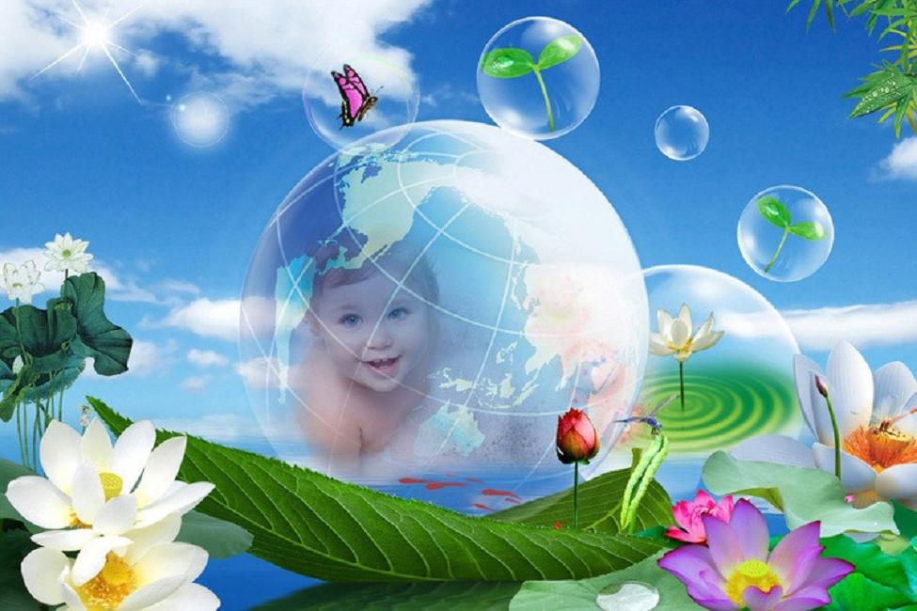
22апреля – День Земли

